Slide 1


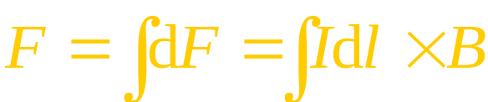
4-6 磁场对电流的作用
载流导体产生磁场
磁场对电流有作用
一.安培定理
大小：
安培力
方向：
由右手螺旋法则确定
安培定律：磁场中的电流元Idl所受到的磁场力dF的大小与电流元Idl、电流元所处的磁场B以及其夹角θ的正弦呈正比，方向：右手螺旋定则
根据力的叠加原理，任意形状载流导线在外磁场中受到的安培力：

Slide 2
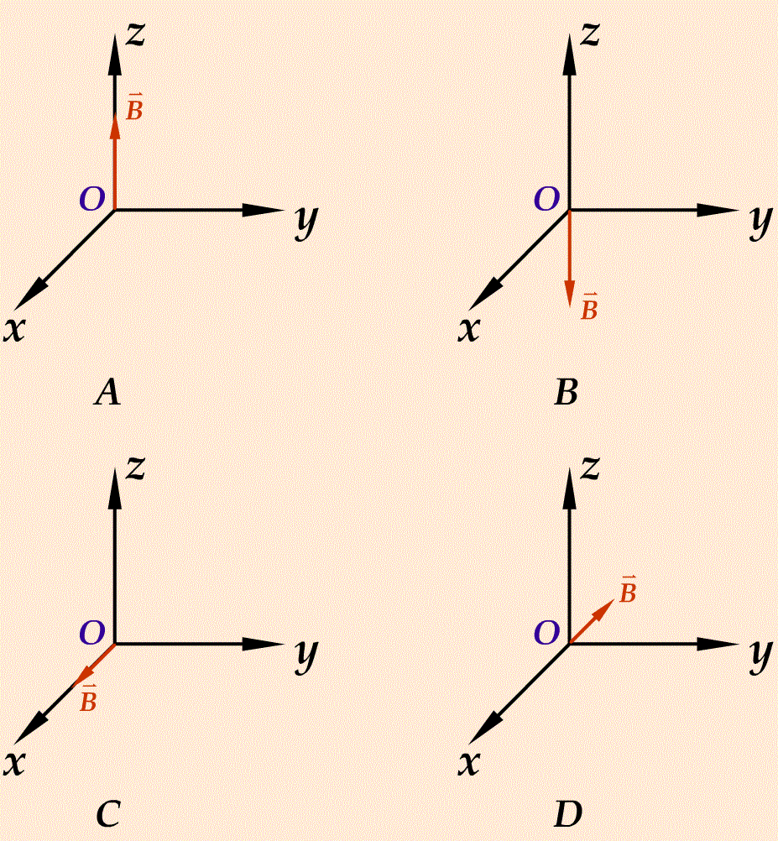
一个电流元 放在磁场中点O，当它沿x轴正向时，受力为零，当它沿y轴负向时，受力沿z轴负方向，试问下面各图哪一个正确表示了该点磁感应强度的方向？（ ）
答案：D

Slide 3
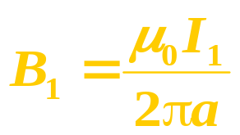


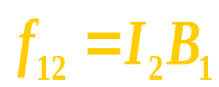
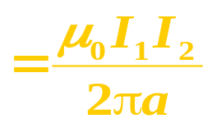




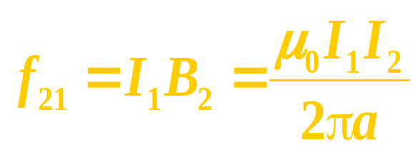
例
求两平行无限长直导线之间的相互作用力？
解
电流 2 处于电流 1 的磁场中
电流 2 中单位长度上受的安培力
同时，电流 1 处于电流 2 的磁场中，
电流 1 中单位长度上受的安培力

Slide 4
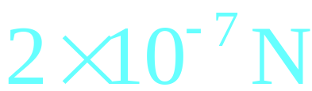
讨论
(1) 电流单位的定义: 真空中通有同值电流的两无限长平行直导线，若相距 1 米，单位长度受力
则电流为1 安培。
该定义已修改，电流强度由电子电量和时间定义

Slide 5
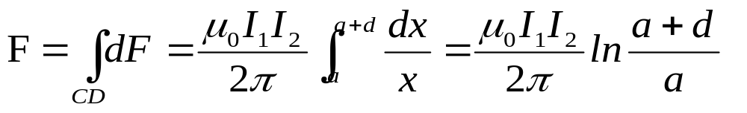
例题2, 求CD所受到的力
OC=a ;
CD=d ;
I₂
O
x
C
D
方向：向上

Slide 6




I₂
O
x
C
D

Slide 7
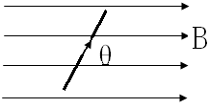
2. 如图所示，一段长为L通有电流I的直导线放在磁感应强度为B的均匀磁场中, 导线与磁场方向间的夹角为θ，则该导线所受的安培力的大小和方向为 （ ）
A．ILBsinθ，垂直纸面向里
B. ILBsinθ，垂直纸面向外
C.
D.
ILBcosθ，垂直纸面向里
ILBcosθ，垂直纸面向外
答案：A

Slide 8
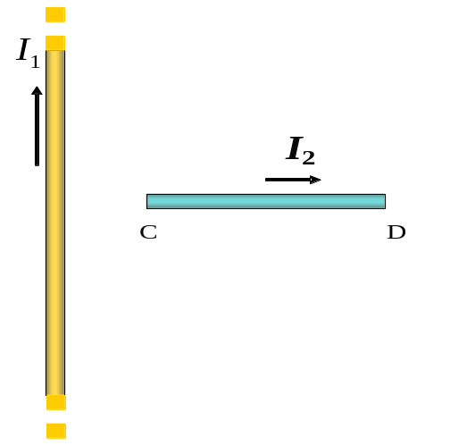
3. 如图所示，在真空中，一无限长载有电流I₁的直导线，与其共面的旁边放有一段载有电流I₂的直导线CD，那么直导线CD所受的磁场力的方向为 （ ）
A．垂直纸面向外
B. 垂直纸面向内
C. 竖直向下
D. 竖直向上
答案：D

Slide 9








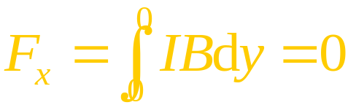
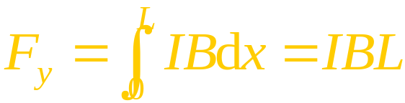

例
在均匀磁场中放置一任意形状的导线，电流强度为I
求
此段载流导线受的磁力。
解
在电流上任取电流元
y
I
ϕ
O
L
A
x
相当于载流直导线
在匀强磁场中受的力，方向沿 y 向。

Slide 10


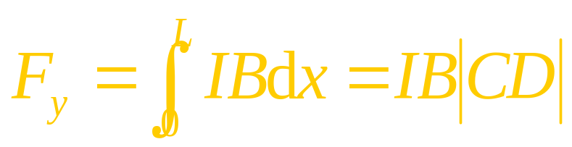

I
I
C
D
C
D
B
B
任意形状的平面载流直导线，垂直放在匀强磁场中
相当于载流直导线
在匀强磁场中受的力，方向向上。

Slide 11
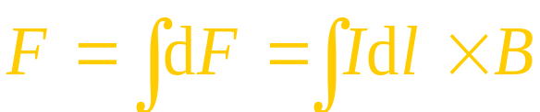
在匀强磁场中，通以恒定电流的导线如何放置，才能使其受磁场的作用为零？
根据力的叠加原理，任意形状载流导线在外磁场中受到的安培力：

Slide 12



4. 一个半径为R，通以恒定电流为I的圆周导线放入磁感强度为B的均匀磁场中，圆周所在的面与磁场线垂直，则导线所受的力大小为 （ ）
A． B.
C. D. 0
答案：D

Slide 13
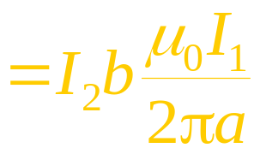


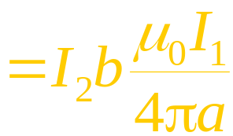



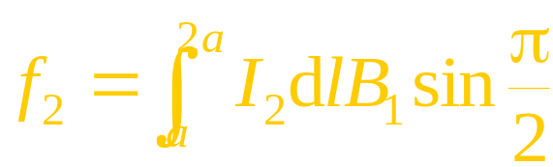
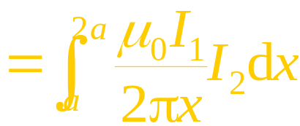
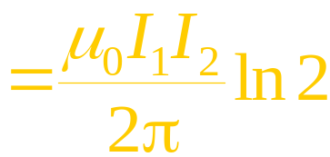




例
求一载流导线框在无限长直导线磁场中的受力和运动趋势
解
1
2
方向向左
3
1
3
方向向右
2
4
4
整个线圈所受的合力：
∴ 线圈向左做平动

Slide 14
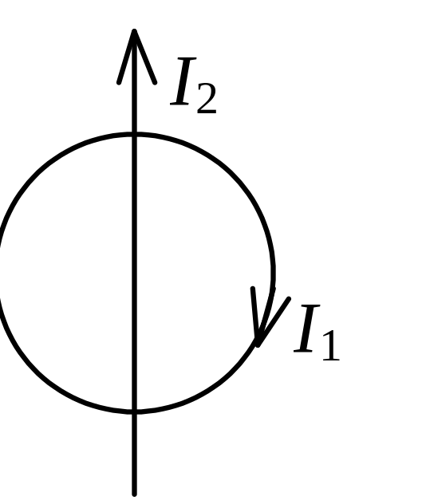
5. 长直电流I₂与圆形电流I₁共面，并与其一直径相重合如图(但两者间绝缘)，设长直电流不动，则圆形电流I₁将 ( )
A．绕I₂旋转
向左运动
向右运动
保持不动
答案：C

Slide 15












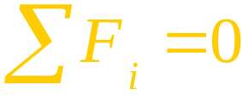







二.磁场对平面载流线圈的作用
1. 在均匀磁场中的刚性矩形载流线圈
（方向相反在同一直线上）
ϕ
（方向相反不在一条直线上）
（线圈无平动）
对中心的力矩为
D(C)
+
ϕ
A(B)
令

Slide 16



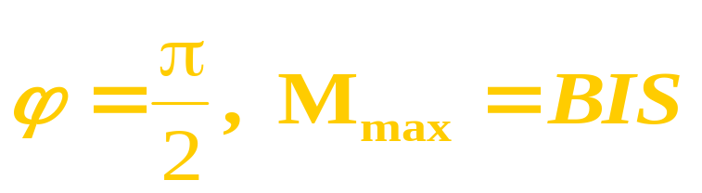
讨论
(1) M 作用下，磁通量增加
(2)
(3) 力矩M将使磁矩P_{m}趋向磁场B方向；

Slide 17





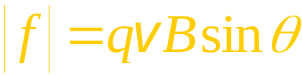







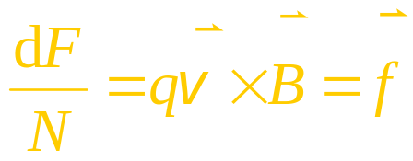

§4-7 带电粒子在磁场中的运动
一.洛伦兹力公式
• 实验结果
• 安培力与洛伦兹力的关系
安培力是大量带电粒子洛伦兹力的叠加

Slide 18


讨论：洛仑兹力的特点
(1) 磁场对于静止的电荷没有作用力，只对运动的电荷产生磁场力；
(2) 洛伦兹力始终与电荷运动方向垂直，故洛仑兹力对电荷
不作功;
(3) 在一般情况下，空间中电场和磁场同时存在, 则电荷既受电场力也受到磁场力的作用：
洛伦兹力不做功，安培力有可能做功，若将安培力看成是电流元中所有载流子所受洛伦兹力的合力，两者是否矛盾？

Slide 19


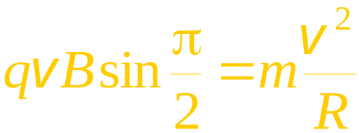
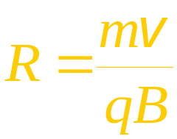


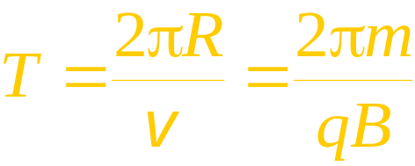
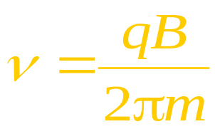

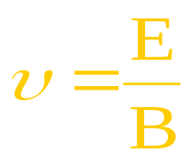

二.带电粒子在均匀磁场中的运动
•
情况，作圆周运动
• 粒子回转周期与频率
三. 如图所示，电子以水平速度v进入同时存在匀强电场E和匀强磁场B的区域，若要保持匀速水平直线运动，那么速度满足的条件为：
+
+
+
+
E
–
–
–
–

Slide 20
判断正误
安培定理用来计算载流导线在磁场中所受的力。
在稳恒磁场中，洛伦兹力始终与电荷运动方向垂直，故洛仑兹力对电荷不作功。
在真空中，当运动电荷的速度与其所在位置的磁感应强度的方向平行时，该电荷所受的洛伦兹力为最大。
答案：T、T、F

Slide 21
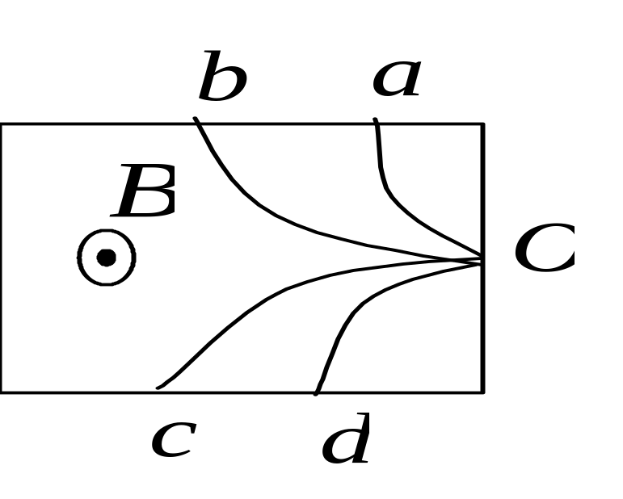
6. 如图为四个带电粒子在O点沿相同方向垂直于磁感线射入均匀磁场后的偏转轨迹的照片．磁场方向垂直纸面向外，轨迹所对应的四个粒子的质量相等，电量大小也相等，则其中动能最大的带正电的粒子的轨迹是 （ ）
A．Oa
Ob
Oc
Od
答案：B

Slide 22
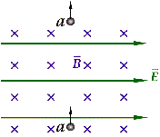
7、空间分布着相互垂直的均匀磁场和均匀电场如下图所示，今有一a 粒子能够沿竖直方向穿过该空间，则 （ ）
A． a粒子必带正电；
B． a粒子必带负电；
C． a粒子必不带电；
D． 不能判断a粒子是否带电。
答案：D

Slide 23
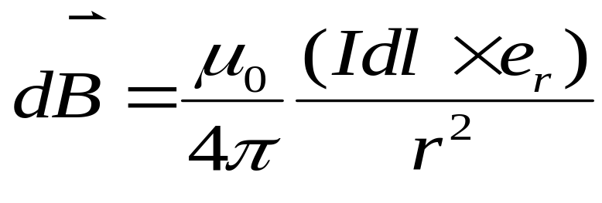
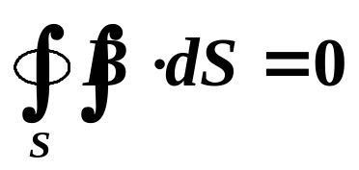
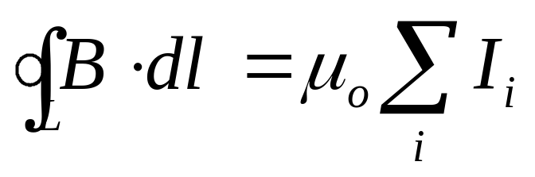
小结
毕奥－萨伐尔定律:
高斯定理：
安培环路定理：
安培定理：
洛伦兹力公式：

Slide 24
磁场阿哈罗诺夫玻姆（AB）效应-磁势的引入和验证
1959年，阿哈罗诺夫（Y.Aharonov）和玻姆（D.Bohm）提出，在电子运动的空间中，无论是否存在电磁场，电子波函数的位相都会受到空间中电磁势的影响。在量子理论中，电磁势要比经典电磁理论中的电场与磁场强度更有意义。
入射电子束在A点被分为两束，磁场B处于与图面垂直的螺线管中。两支电子束在观察屏S处相遇形成干涉。在电子的路径上磁感应强度为零，但是磁矢势A却不为零。正是由于磁矢势的存在，使两束电子产生了附加位相差，该值恰好为电子路径包围磁通量的e/h倍。他们认为，改变B值，影响磁通量，将使位相差改变，电子的干涉图样就会受到影响。

Slide 25
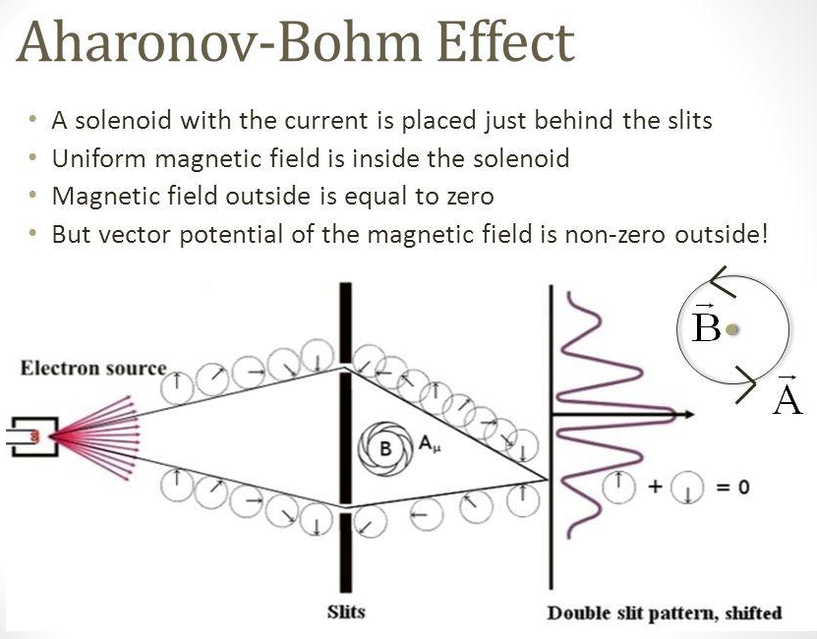
金环的直径0.8μm，宽0.4μm，附在硅片上。沿直径接入电极后，通过电流测量金环的电压。整个实验在0.06K的超低温下进行。垂直环面加入磁场.电子沿金环的各一半，分两路流出。在汇合处，两路电子波产生干涉，由合振幅的模即可确定磁阻。实验结果发现，金环磁阻随磁场周期性地变化。

